Slide 1


زوايا المثلثاث

Slide 2


التفاؤل وقت الفشل ذكاء؛ والثقة في النفس وقت اليأس قوة؛ الإصرار برغم المعوقات، نجاح في حد ذاته.

Slide 3





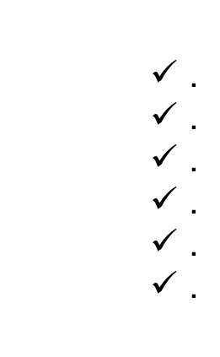
درسنا فيما سبق
تصنيف المثلثات وفقاً لقياسات زواياها وأضلاعه
المفردات
أطبق نظرية مجموع قياسات
زوايا المثلث.
المستقيم المساعد
الزاوية الخارجية
الزاويتين الداخليتين البعيدتين
البرهان التسلسلي
النتيجة
أطبق نظرية الزاوية الخارجية في المثلث.

Slide 4

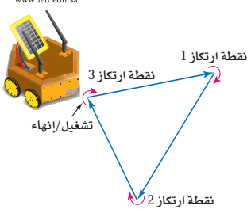

زوايا المثلثاث
لماذا ؟
يرعي أحد معاهد التقنية مسابقة سنوية , حيث يصمم الطلاب روبوتاً الياً يؤدي مهام مختلفة . وقد تمت برمجة هذا الروبوت الالي في أحد الاختبارات ليتحرك في مسار على شكل مثلث الالي عند نقاط الارتكاز الثلاث ثابتاً دائماً.
وردفي النص أن
مجموع قياسات زوايا
الدوران عن نقطة الارتكاز الثلاث يبقى ثابتا دائماً ؟ ما ذلك المجموع
بما أن زوايا الدوران
المبينة في الشكل
كله حادة فهل يجب
أن تكون زوايا الدوران
حادة دائماً ؟
فضلا عن زاوية الدوران ما القياسات الأخرى التي يجب أن تتم برمجتها حتى يتحرك الروبوت الآلي في مسار مثلثي الشكل ؟

Slide 5
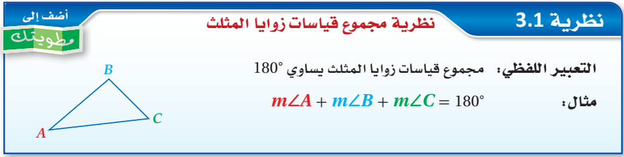
زوايا المثلثاث
نظرية مجموع قياسات زوايا المثلث :

Slide 6
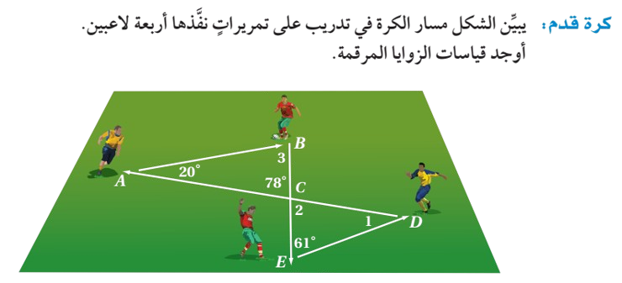
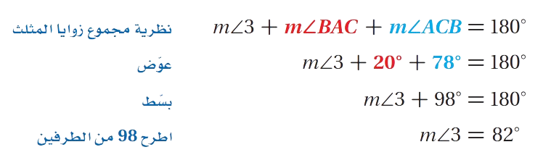
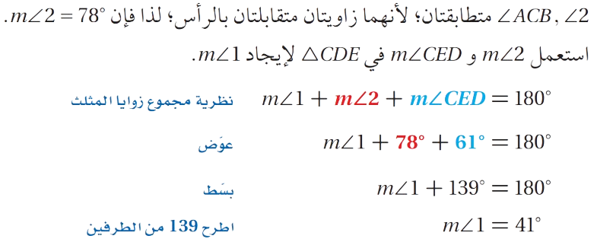
زوايا المثلثاث
مثال1

Slide 7



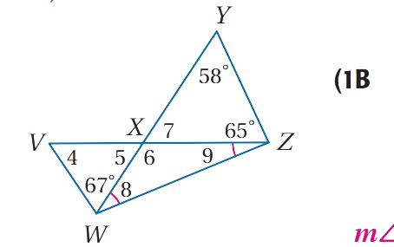
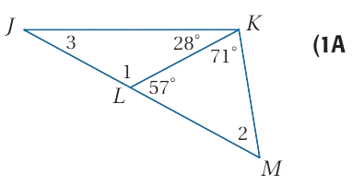
زوايا المثلثاث
تحقق1

Slide 8
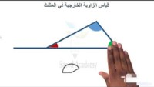
زوايا المثلثاث
شرح نظرية الزاوية الخارجية للمثلث :

Slide 9
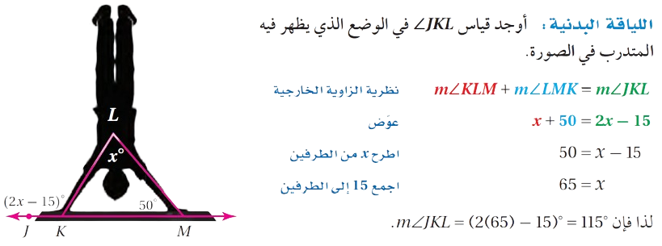
زوايا المثلثاث
مثال2

Slide 10
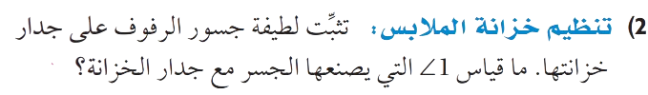
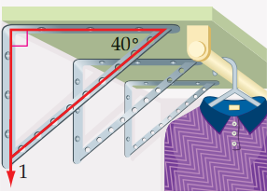
زوايا المثلثاث
تحقق2

Slide 11
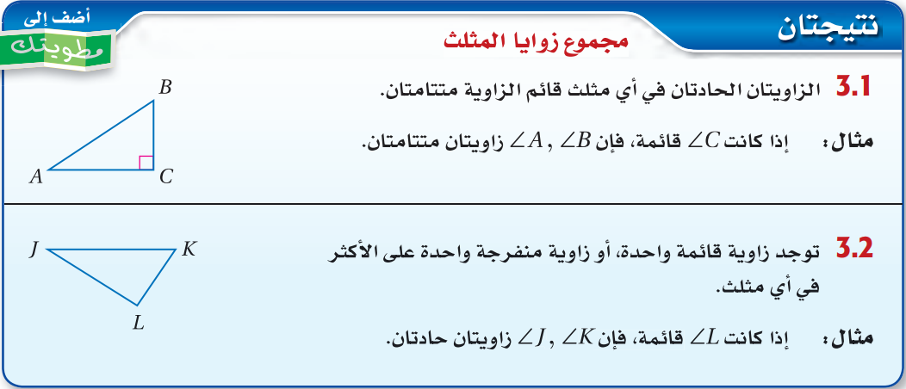
زوايا المثلثاث

Slide 12
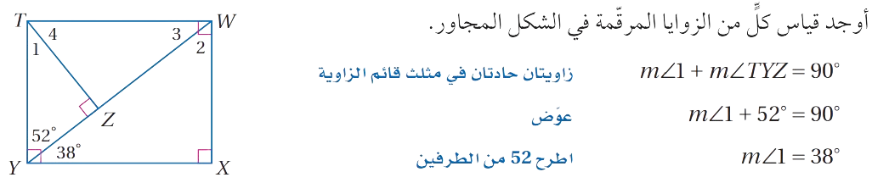
زوايا المثلثاث
مثال3
تحقق3

Slide 13



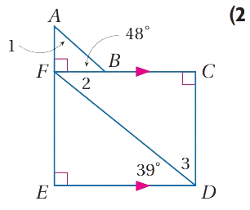
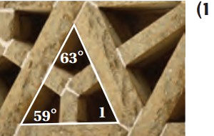
زوايا المثلثاث
تأكد

Slide 14

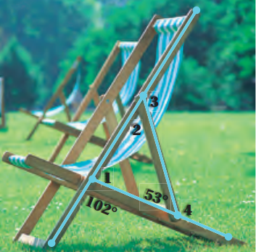
زوايا المثلثاث
تأكد

Slide 15

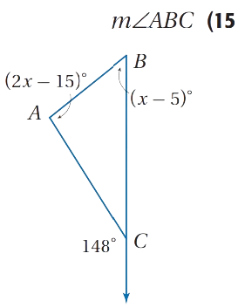
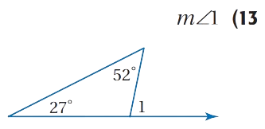
زوايا المثلثاث
تدرب وحل المسائل

Slide 16
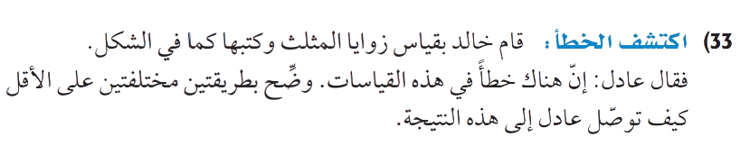

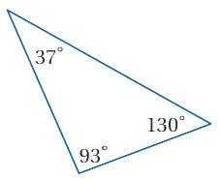

زوايا المثلثاث
مهارات التفكير العليا

Slide 17
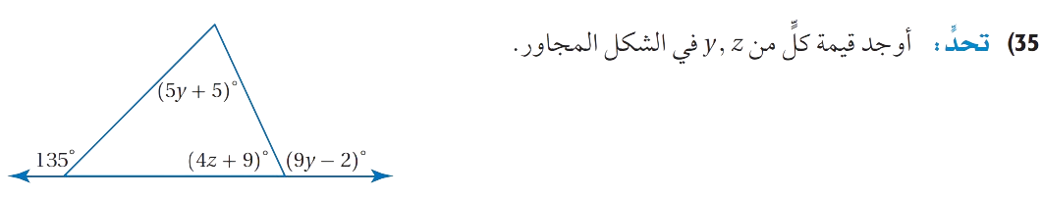
زوايا المثلثاث
مهارات التفكير العليا

Slide 18


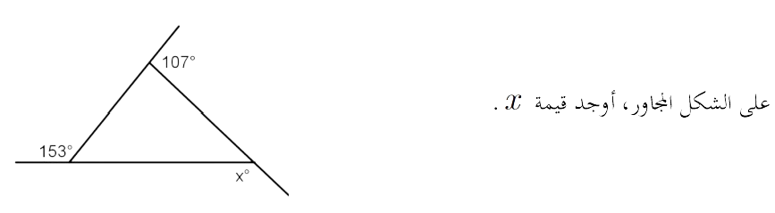
تحصيلي

Slide 19


